Slide 1
DEPARTAMENTO DE CIENCIAS DE LA ENERGÍA Y MECÁNICA CARRERA DE INGENIERÍA EN MECATRÓNICA TRABAJO DE TITULACIÓN, PREVIO A LA OBTENCIÓN DEL TÍTULO DE INGENIERO EN MECATRÓNICA
“DISEÑO DE UN ACTUADOR APLICANDO ROBÓTICA BLANDA PARA LA DETECCIÓN Y RECOLECCIÓN DE FRUTAS”
AUTORES: IDROBO GARCÍA MATÍAS LEONARDO
LEMA VICUÑA ÁLVARO SEBASTIÁN
DIRECTOR: ING. IBARRA JÁCOME OSWALDO ALEXANDER. MGs
2022

Slide 2
CONTENIDO
Introducción
Investigación previa
Metodología
Diseño y Construcción
Pruebas y Resultados
Conclusiones
Recomendaciones
Trabajos futuros

Slide 3
Antecedentes
Introducción
Investigación previa
Metodología
Diseño
Pruebas y Resultados
Conclusiones
Recomendaciones
Trabajos futuros
Recolección de Frutas
Actividad realizada desde los inicios de la humanidad
Herramientas encontradas en Kallambo Falls África.
Recolección y cosecha usan técnicas tradicionales, con pocos avances tecnológicos.
Necesidades en la Industria
Masificación, optimización y mejora constante.
Cosecha: tiempo, optimización de energía , productos de primera calidad.
Tareas repetitivas, exhaustivas e intensivas.

Slide 4
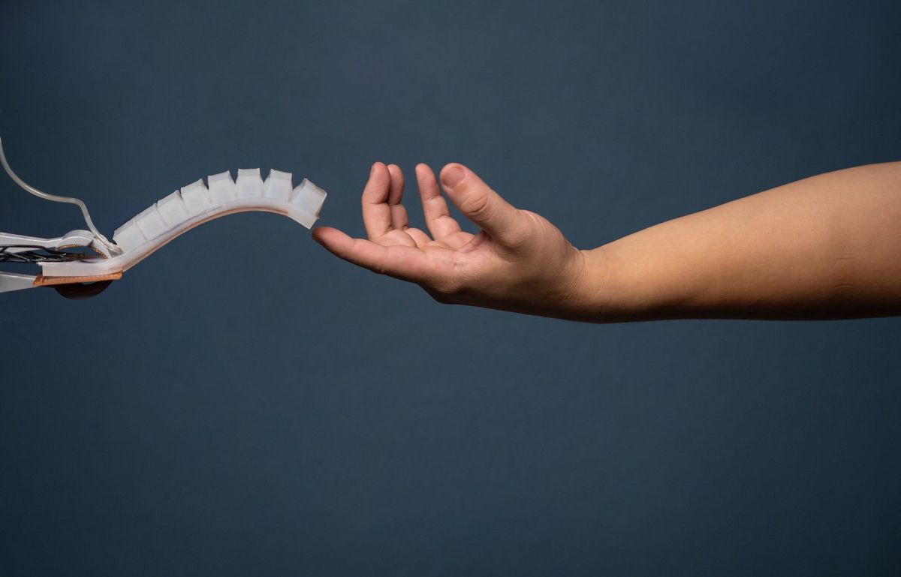
Justificación e Importancia
Introducción
Investigación previa
Metodología
Diseño
Pruebas y Resultados
Conclusiones
Recomendaciones
Trabajos futuros
Desbroce mínimo y un cuidado vital de la planta o árbol.
Prevenir enfermedades laborales por tareas repetitivas.
Mejorar la calidad del producto.

Slide 5
Objetivos
GENERAL
Diseñar un actuador aplicando robótica blanda para la detección y recolección de frutas.
ESPECÍFICOS
Diseñar e implementar un actuador blando accionado por un circuito neumático controlado mediante presión proporcional.
Realizar pruebas del actuador y sensores de presión para disminuir la toma de señales parásitas y errores de medición.
Elaborar un sistema de visión artificial que permita detectar frutas en una transmisión de video en vivo, basado en Deep Learning, para su clasificación y posterior recolección.
Desarrollar un controlador clásico en lazo cerrado para el actuador con el fin de desarrollar un agarre y manipulación de manera independiente.
Introducción
Investigación previa
Metodología
Diseño
Pruebas y Resultados
Conclusiones
Recomendaciones
Trabajos futuros

Slide 6
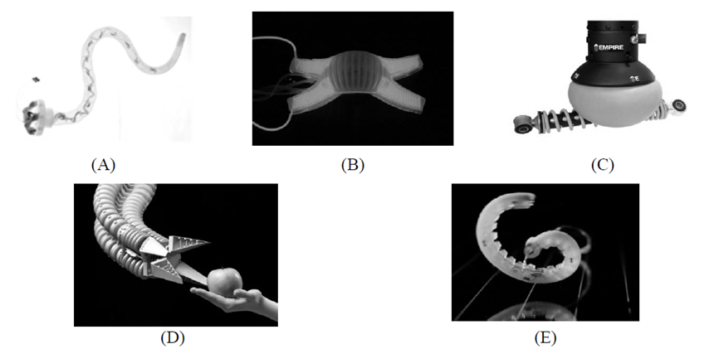
Robótica Blanda
Introducción
Investigación previa
Metodología
Diseño
Pruebas y Resultados
Conclusiones
Recomendaciones
Trabajos futuros
Materiales Flexibles
Inspiración Biológica
Circuito Neumático

Slide 7
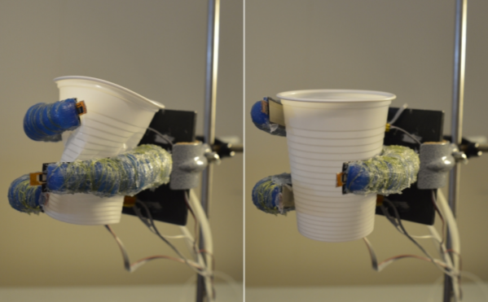
Agarre (Grasping)
Introducción
Investigación previa
Metodología
Diseño
Pruebas y Resultados
Conclusiones
Recomendaciones
Trabajos futuros
Impartir fuerza y/o reposicionar objeto (robot)
Contacto entre los dedos y el objeto (humano)
Deformación y fuerza suficiente sobre el objeto (actuadores blandos)
(Nguyen, Lundell, & Kyrki, 2019)

Slide 8
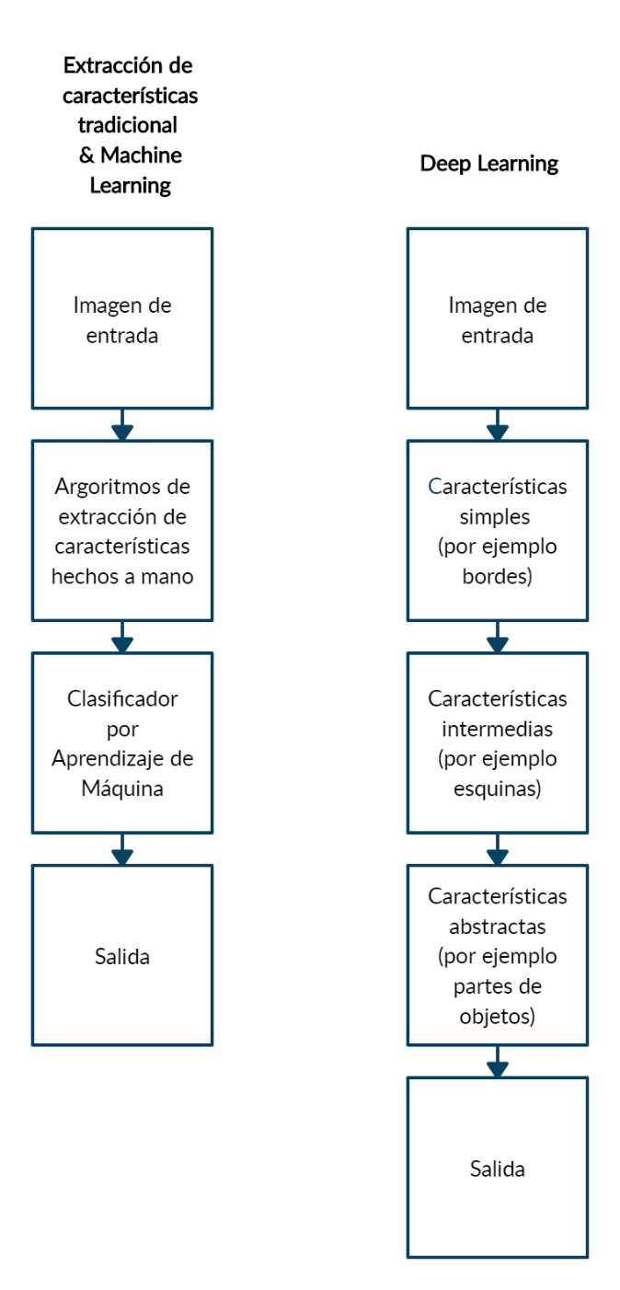
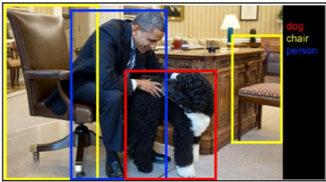
Visión Artificial: Deep Learning
Introducción
Investigación previa
Metodología
Diseño
Pruebas y Resultados
Conclusiones
Recomendaciones
Trabajos futuros
(Shanmugamani, 2018)
(Rosebrock, 2017)

Slide 9
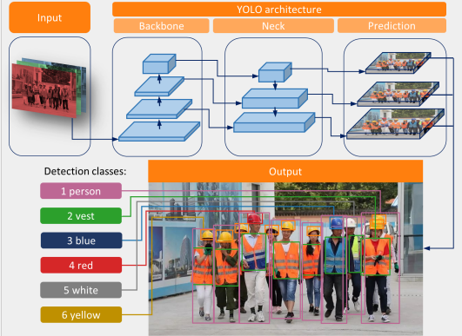
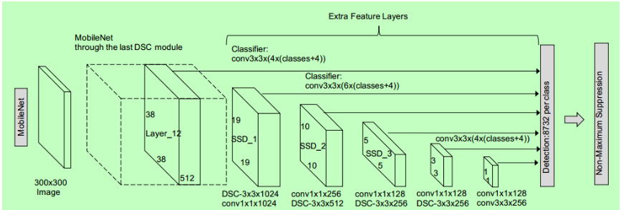
Visión Artificial: Modelos de Detección
Arquitectura de YOLOv5
Arquitectura de SSD MobileNet
Introducción
Investigación previa
Metodología
Diseño
Pruebas y Resultados
Conclusiones
Recomendaciones
Trabajos futuros
(Rosebrock, 2017)
(Rosebrock, 2017)

Slide 10
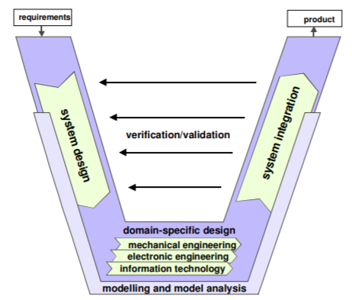
Metodología
Introducción
Investigación previa
Metodología
Diseño
Pruebas y Resultados
Conclusiones
Recomendaciones
Trabajos futuros
Modelo en “V”
Norma VDI 2206
Metodología de diseño de sistemas mecatrónicos

Slide 11
Metodología
No | Requerimientos Técnicos | Peso Relativo
1 | Diseño de actuadores neumáticos con materiales blandos | 14.5
2 | Diseño inspirado en la palma y muñeca del ser humano | 13.9
3 | Optimización de costos de materiales y manufactura | 7.6
4 | Sistema intuitivo | 5.2
5 | Optimización de tiempos en la detección, aproximación y agarre | 10.6
6 | Diseño modular e independencia energética | 7.5
7 | Diseño basado en impresión 3D y moldeado | 7.9
8 | Interfaz humano máquina (HMI) | 5.6
9 | Entrenamiento para la detección de nuevas frutas con Deep Learning | 10.9
10 | Sistema de Control de Presión | 16.3
Introducción
Investigación previa
Metodología
Diseño
Pruebas y Resultados
Conclusiones
Recomendaciones
Trabajos futuros
House of Quality

Slide 12
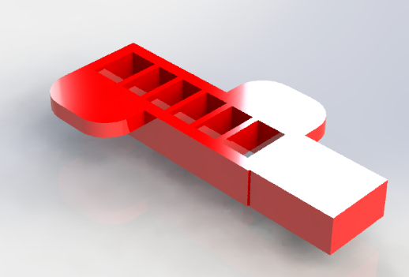
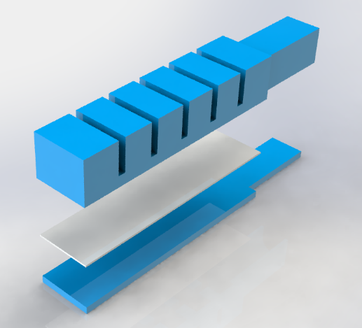
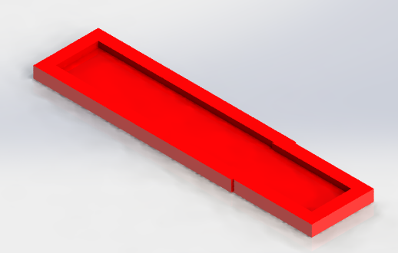
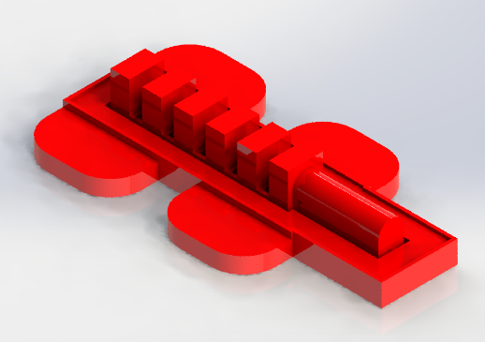
Hardware Mecánico: Actuador Blando
Introducción
Investigación previa
Metodología
Diseño
Pruebas y Resultados
Conclusiones
Recomendaciones
Trabajos futuros

Slide 13
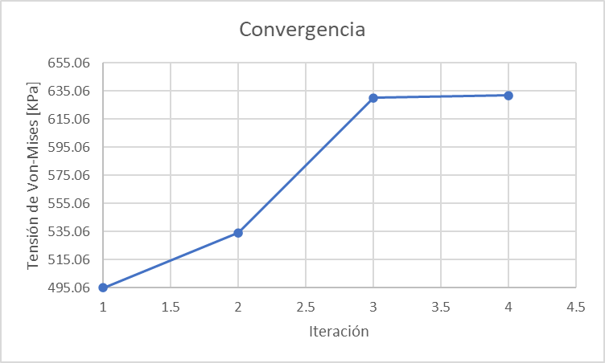
Hardware Mecánico: Actuador Blando (CAE)
Introducción
Investigación previa
Metodología
Diseño
Pruebas y Resultados
Conclusiones
Recomendaciones
Trabajos futuros
Variación: 0.27%

Slide 14
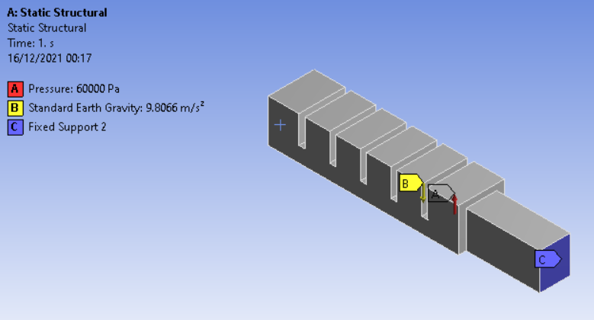
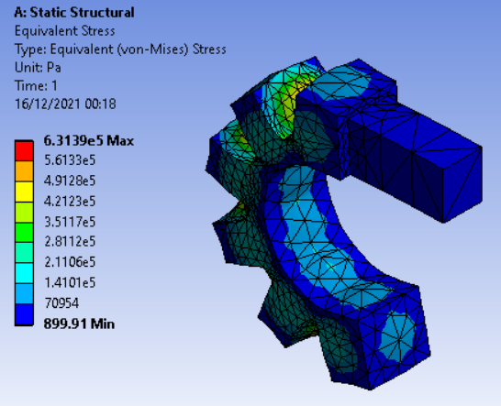
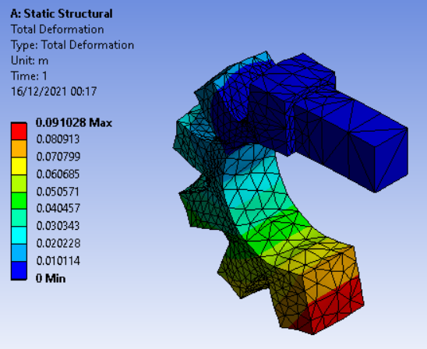
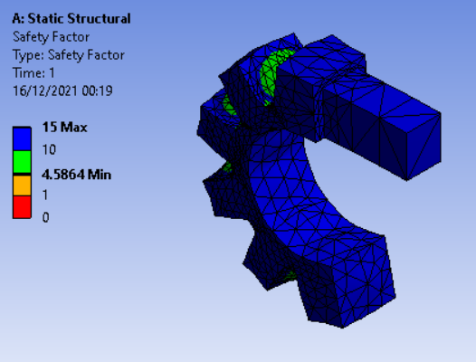
Hardware Mecánico: Actuador Blando (CAE)
Introducción
Investigación previa
Metodología
Diseño
Pruebas y Resultados
Conclusiones
Recomendaciones
Trabajos futuros
Indicador | Valor
Deformación | 91.028 [mm]
Esfuerzo | 631.39 [KPa]
F.S. | 4.5864-15

Slide 15
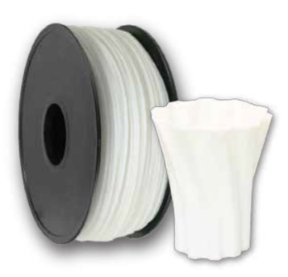
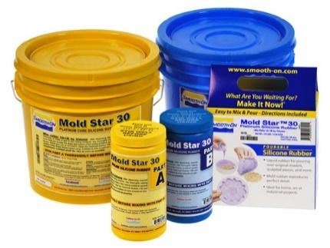
Hardware Mecánico: Actuador Blando (Materiales)
Denominación | Especificaciones | Ilustración
Soft PLA | Resistencia a la flexión: ±54.4 MPa Resistencia a la tracción: 57 MPa Elongación: 175% Densidad: 1.12 g/cm³ Resistencia al impacto: 6 KJ/m² Temperatura de impresión: 215 °C - 230 °C
Mold Star 30 | Tiempo de Curado: 6 horas a temperatura ambiente – 10 minutos a 60 °C Resistencia a la tracción: 420 psi Elongación: 339% Radio de Mezcla: 1A:1B
Introducción
Investigación previa
Metodología
Diseño
Pruebas y Resultados
Conclusiones
Recomendaciones
Trabajos futuros

Slide 16
Hardware Mecánico: Actuador Blando (Presión de Rotura)
Introducción
Investigación previa
Metodología
Diseño
Pruebas y Resultados
Conclusiones
Recomendaciones
Trabajos futuros
$$PR=\frac{{Res}_{Tracción}∗\left[x^{2}−y^{2}\right]}{4∗y^{2}∗\left(1+\frac{x^{2}}{y^{2}}\right)}$$
Ecuación de Barlow
Trabajando con una resistencia a la tracción de 420 [psi], un OD de 0.55 [in] e ID de 0.39 [in]
$$PR=13.90 \left[psi\right]=95.83 \left[KPa\right]=0.96 \left[bar\right]$$

Slide 17
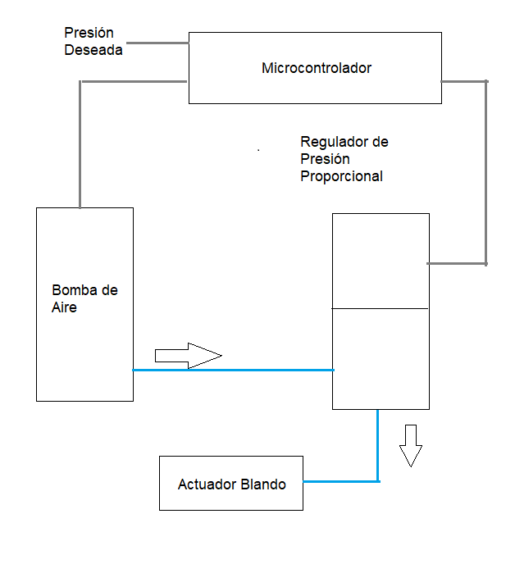
Hardware Mecánico: Sistema Neumático
Introducción
Investigación previa
Metodología
Diseño
Pruebas y Resultados
Conclusiones
Recomendaciones
Trabajos futuros

Slide 18
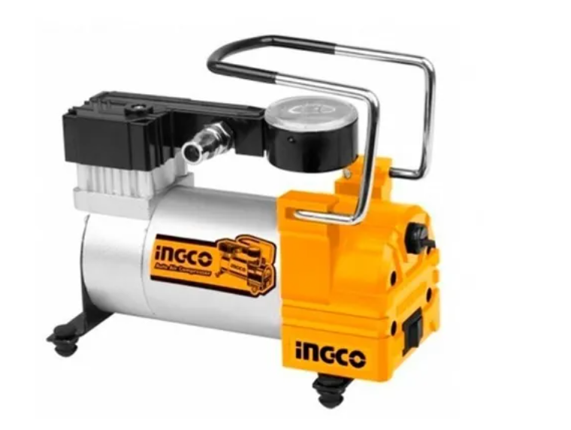
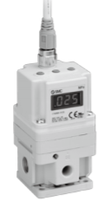
Hardware Mecánico: Sistema Neumático
 | Denominación | Especificaciones | Ilustración
Control Proporcional mediante un Regulador (Válvula) Proporcional de Presión | Compresor de Aire | Fuente de alimentación: 12 V DC Corriente: 10 A Presión Máxima: 140 psi Flujo Máximo: 35 l/min
 | Válvula Reguladora de Presión ITV2050-01F3BN2 | Alimentación: 24V DC Corriente: 0.12 A Entrada: 4 – 20 mA DC Salida: 0.005 – 0.9 MPa
Introducción
Investigación previa
Metodología
Diseño
Pruebas y Resultados
Conclusiones
Recomendaciones
Trabajos futuros

Slide 19
Hardware Mecánico: Muñeca
Introducción
Investigación previa
Metodología
Diseño
Pruebas y Resultados
Conclusiones
Recomendaciones
Trabajos futuros

Slide 20
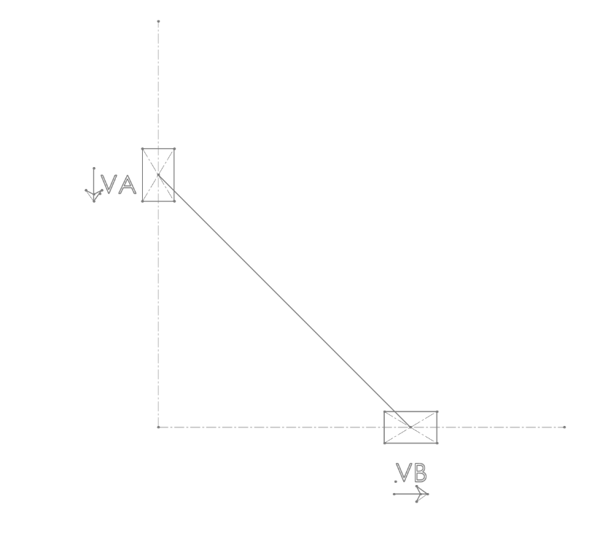
Hardware Mecánico: Muñeca (Mecanismo)
Introducción
Investigación previa
Metodología
Diseño
Pruebas y Resultados
Conclusiones
Recomendaciones
Trabajos futuros
Ecuaciones
Barra Rígida con
Correderas Perpendiculares
$$v_{a}=v_{b}$$
$$\frac{∆x_{a}}{∆t}=\frac{∆x_{b}}{∆t}$$
$$∆x_{a}=∆x_{b}$$
Avance: $\frac{8 mm}{rev}$
Precisión: $k=\frac{8mm}{360°}=\frac{0.02mm}{deg}$

Slide 21
Hardware Mecánico: Muñeca (Elementos Rígidos)
Acople de dedos para determinar la reacción en el eslabón
Acople de tuerca para calcular la fuerza necesaria para impulsar el mecanismo
Introducción
Investigación previa
Metodología
Diseño
Pruebas y Resultados
Conclusiones
Recomendaciones
Trabajos futuros
Para un valor de ángulo máximo por restricción geométrica del mecanismo de 85° se tiene una fuerza máxima por brazo de mecanismo.
$$F_{max}=2.563 \left[N\right]$$
$$P=\frac{u∗Wt}{\cos\left(θ\right)−u∗sin⁡(θ)}$$
$$F=\frac{u∗Wt∗sin⁡(θ)}{\cos\left(θ\right)−u∗sin⁡(θ)}$$

Slide 22
Hardware Mecánico: Muñeca (Elementos Rígidos)
Representación de un tornillo de potencia con collarín
Introducción
Investigación previa
Metodología
Diseño
Pruebas y Resultados
Conclusiones
Recomendaciones
Trabajos futuros
Especificaciones del Tornillo de Potencia THSL-500-8D
Parámetro | Símbolo | Valor
Diámetro medio | dm | 8 mm
Avance | p | 8 mm
Paso | Ps | 2 mm
# de hilos | n | 4

Slide 23
Hardware Mecánico: Muñeca (Elementos Rígidos)
Realizando una sumatoria de fuerzas se obtienen las siguientes ecuaciones
Reemplazado P y utilizando identidades trigonométricas basadas en tan⁡(α) se obtiene la siguiente ecuación.
Introducción
Investigación previa
Metodología
Diseño
Pruebas y Resultados
Conclusiones
Recomendaciones
Trabajos futuros
$$N=\frac{F}{\cos\left(α\right)−u∗sin⁡(α)}$$
$$P=\frac{F∗(\sin\left(α\right)+u∗cos⁡(α))}{\cos\left(α\right)−u∗sin⁡(α)}$$
$$\tan\left(α\right)=\frac{P}{π∗dm}$$
$$T=F∗\frac{dm}{2}∗\left(\frac{π∗u∗dm−p}{π∗dm+u∗p}\right)$$
El torque calculado que permitirá generar el movimiento del mecanismo
Para obtener el torque se relaciona la fuerza P con el diámetro medio dm
$$Tc=14 [Nmm]$$
$$T=P∗\frac{dm}{2}$$

Slide 24
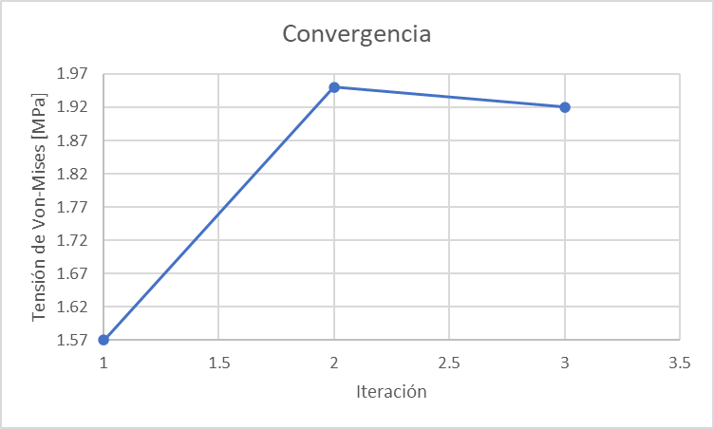
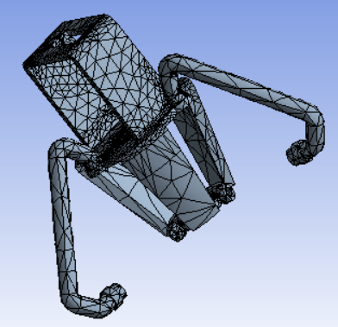
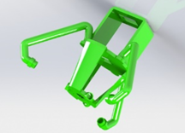
Hardware Mecánico: Muñeca (CAE)
Introducción
Investigación previa
Metodología
Diseño
Pruebas y Resultados
Conclusiones
Recomendaciones
Trabajos futuros
MUÑECA
Variación: 1.09%

Slide 25
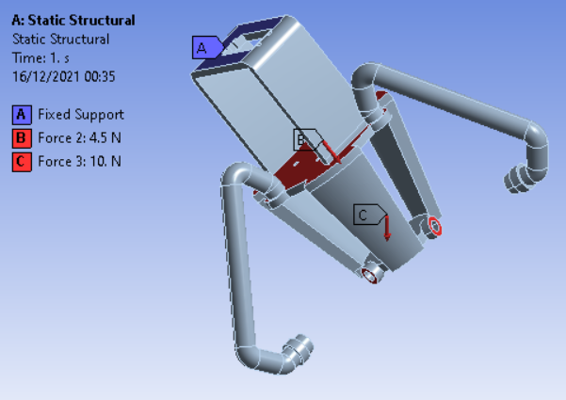
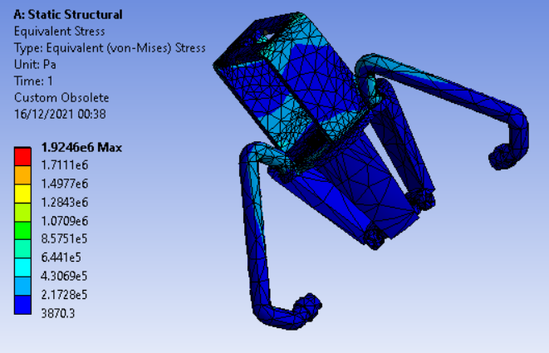
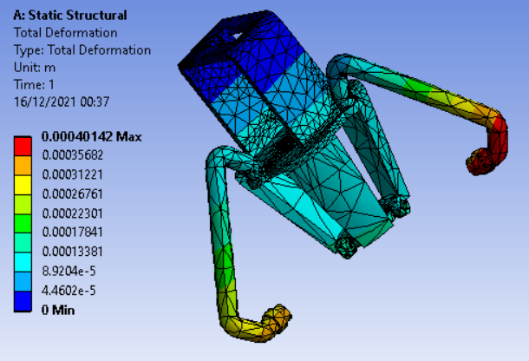
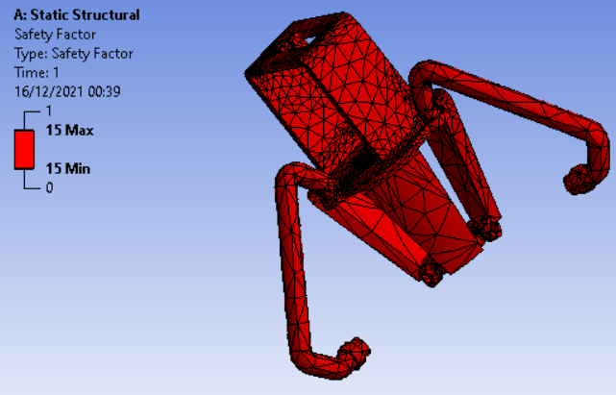
Hardware Mecánico: Muñeca (CAE)
Introducción
Investigación previa
Metodología
Diseño
Pruebas y Resultados
Conclusiones
Recomendaciones
Trabajos futuros
Indicador | Valor
Deformación | 0.401 [mm]
Esfuerzo | 1.924 [MPa]
F.S. | 15

Slide 26
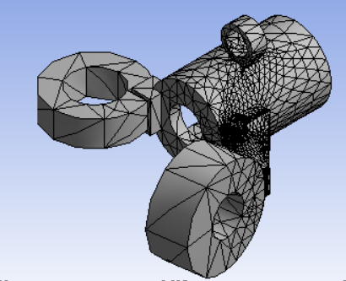
Hardware Mecánico: Muñeca (CAE)
Introducción
Investigación previa
Metodología
Diseño
Pruebas y Resultados
Conclusiones
Recomendaciones
Trabajos futuros
SOPORTE
Variación: 1.86%

Slide 27
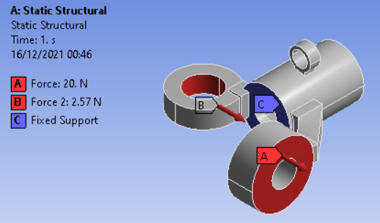
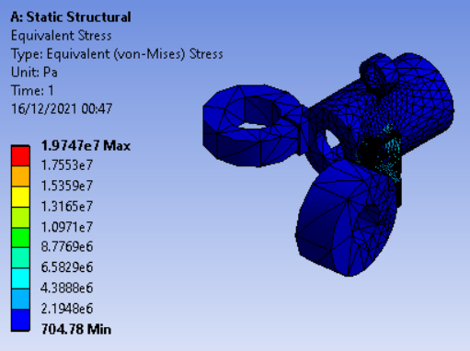
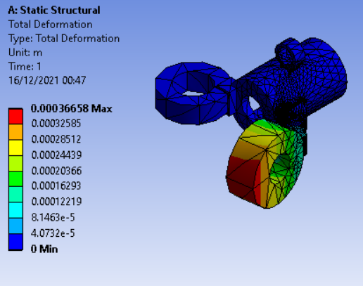
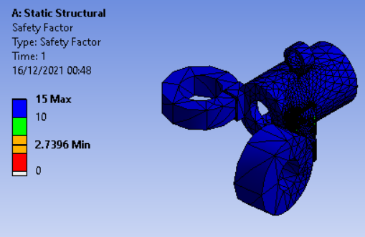
Hardware Mecánico: Muñeca (CAE)
Introducción
Investigación previa
Metodología
Diseño
Pruebas y Resultados
Conclusiones
Recomendaciones
Trabajos futuros
Indicador | Valor
Deformación | 0.367 [mm]
Esfuerzo | 19.75 [MPa]
F.S. | 2.74-15

Slide 28
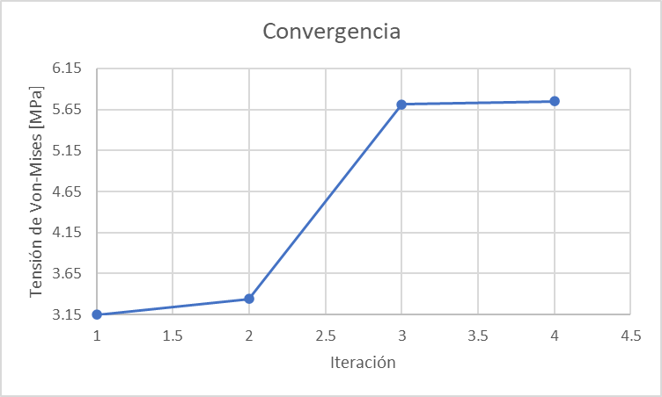
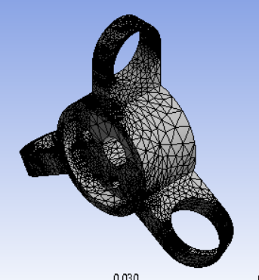
Hardware Mecánico: Muñeca (CAE)
Introducción
Investigación previa
Metodología
Diseño
Pruebas y Resultados
Conclusiones
Recomendaciones
Trabajos futuros
ACOPLE
Variación: 0.74%

Slide 29
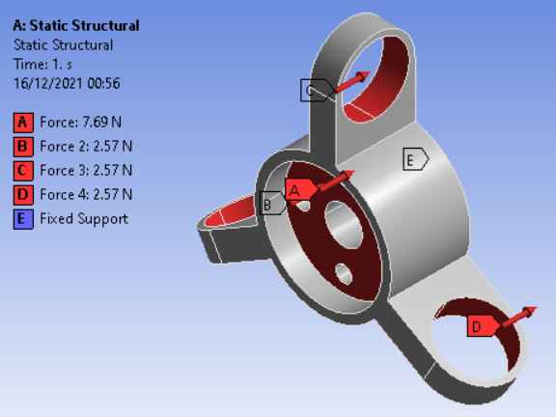
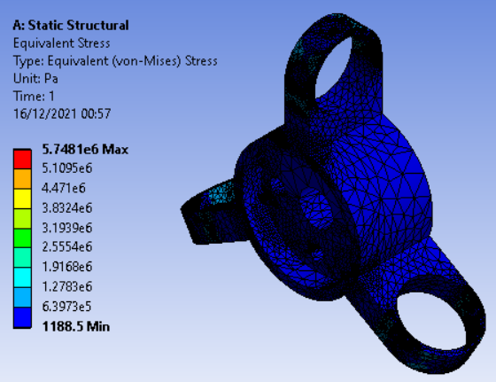
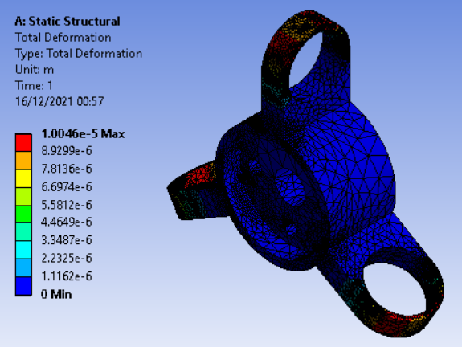
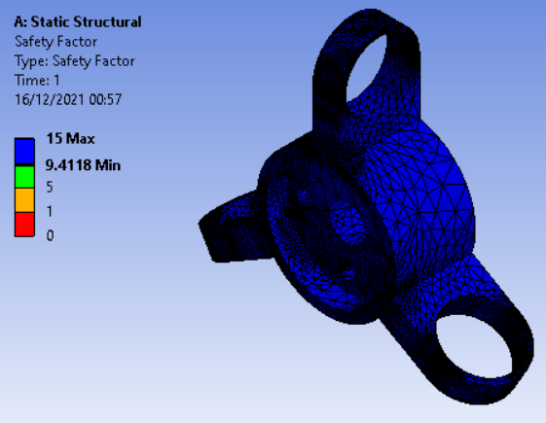
Hardware Mecánico: Muñeca (CAE)
Introducción
Investigación previa
Metodología
Diseño
Pruebas y Resultados
Conclusiones
Recomendaciones
Trabajos futuros
Indicador | Valor
Deformación | 0.01 [mm]
Esfuerzo | 5.75 [MPa]
F.S. | 9.41-15

Slide 30
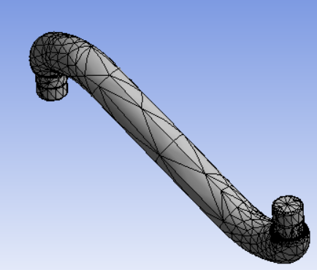
Hardware Mecánico: Muñeca (CAE)
BIELA
Introducción
Investigación previa
Metodología
Diseño
Pruebas y Resultados
Conclusiones
Recomendaciones
Trabajos futuros
Variación: 2.22%

Slide 31
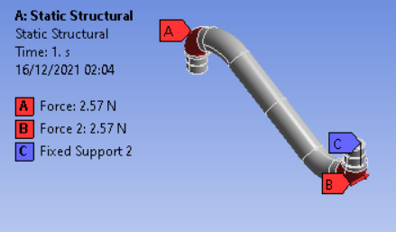
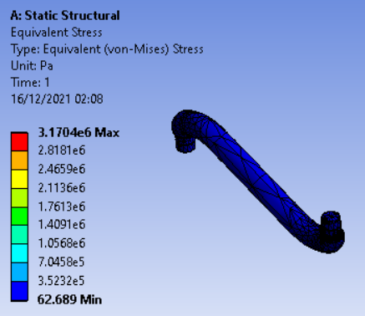
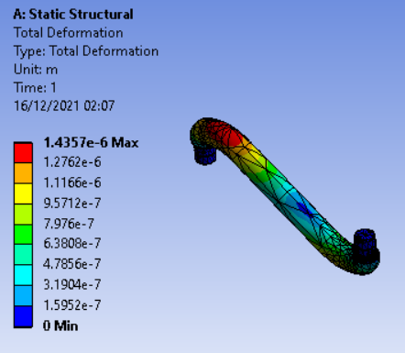
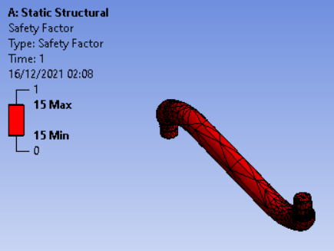
Hardware Mecánico: Muñeca (CAE)
Introducción
Investigación previa
Metodología
Diseño
Pruebas y Resultados
Conclusiones
Recomendaciones
Trabajos futuros
Indicador | Valor
Deformación | 0.001 [mm]
Esfuerzo | 3.17 [MPa]
F.S. | 15

Slide 32
Hardware Mecánico: Muñeca
Elementos del Actuador | Bloques
SOPORTE GENERAL Servomotor de rotación Mecanismo BRCP
MECANISMO BRCP Tornillo Sin Fin 4 hilos Tuerca de desplazamiento Bielas de acople Acople para actuadores blandos y corredera
Introducción
Investigación previa
Metodología
Diseño
Pruebas y Resultados
Conclusiones
Recomendaciones
Trabajos futuros

Slide 33
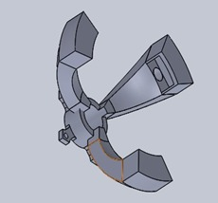
Hardware Mecánico: Muñeca
Descripción | Ilustración
Primer prototipo realizado, sin mecanismo de variación de diámetro.
PROTOTIPO BETA Con mecanismo para variación de diámetro.
Con motor y acople para rotación continua
Soporte para actuadores blandos con elementos neumáticos
Introducción
Investigación previa
Metodología
Diseño
Pruebas y Resultados
Conclusiones
Recomendaciones
Trabajos futuros

Slide 34
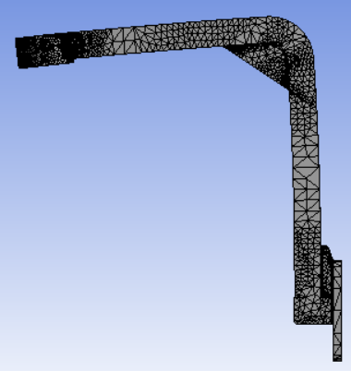
Hardware Mecánico: Soporte de Muñeca (CAE)
Introducción
Investigación previa
Metodología
Diseño
Pruebas y Resultados
Conclusiones
Recomendaciones
Trabajos futuros
Variación: 0.345%

Slide 35
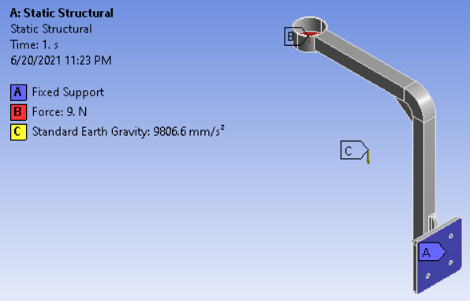
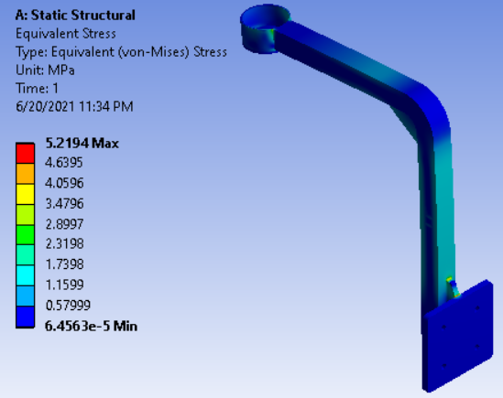
Hardware Mecánico: Soporte de Muñeca (CAE)
Introducción
Investigación previa
Metodología
Diseño
Pruebas y Resultados
Conclusiones
Recomendaciones
Trabajos futuros
Indicador | Valor
Deformación | 2.0003 [mm]
Esfuerzo | 5.2194 [MPa]
F.S. | 10.365-15

Slide 36
Sistema de Control de Presión: Sensores de Fuerza
Introducción
Investigación previa
Metodología
Diseño
Pruebas y Resultados
Conclusiones
Recomendaciones
Trabajos futuros

Slide 37
Sistema de Control de Presión: Sensores de Fuerza (Modelo)
Introducción
Investigación previa
Metodología
Diseño
Pruebas y Resultados
Conclusiones
Recomendaciones
Trabajos futuros
$FR=[(F1+F2+F3)cos\left(θ\right)]∗(1+μs.)$

Slide 38
Sistema de Control de Presión: Sensores de Fuerza (Modelo)
Introducción
Investigación previa
Metodología
Diseño
Pruebas y Resultados
Conclusiones
Recomendaciones
Trabajos futuros

Slide 39
Sistema de Control de Presión: Sensor de Presión
Introducción
Investigación previa
Metodología
Diseño
Pruebas y Resultados
Conclusiones
Recomendaciones
Trabajos futuros
Parámetro | Símbolo | Diseño
Tipo |  | Analógico
Variable | P | Presión
Rango de Señal Salida | Vo | 0,5 a 4,5 V
Rango de presión | Pa
Alimentación | Vin | 5 V

Slide 40
Sistema de Control de Presión: Lazo de Control
Introducción
Investigación previa
Metodología
Diseño
Pruebas y Resultados
Conclusiones
Recomendaciones
Trabajos futuros
Entrada
U(s) que representa una señal de corriente de 4 a 20 mA.
Salida
Presión

Slide 41
Sistema de Control de Presión: Identificación
Introducción
Investigación previa
Metodología
Diseño
Pruebas y Resultados
Conclusiones
Recomendaciones
Trabajos futuros
Para realizar la identificación se tomaron datos de salida variando la entrada con un tiempo de muestreo que se estimó basado en el tiempo de transición del actuador de control (Válvula de Control de Presión Proporcional) quedando un tiempo aproximado a un segundo con un sistema de velocidad intermedia.

Slide 42
Sistema de Control de Presión: Identificación
Introducción
Investigación previa
Metodología
Diseño
Pruebas y Resultados
Conclusiones
Recomendaciones
Trabajos futuros
La función de transferencia obtenida de esta estimación se acerca en un 91% al comportamiento del sistema, se realizaron pruebas para el 30% 50% y 70% para observar la adaptabilidad de la función de transferencia en cuanto a estado estable y a la transitoria.

Slide 43
Sistema de Control de Presión: Controlador
Introducción
Investigación previa
Metodología
Diseño
Pruebas y Resultados
Conclusiones
Recomendaciones
Trabajos futuros
Parámetros para la sintonización
Parámetro | Símbolo | Diseño
Tiempo de Establecimiento | Ts | < 25 s
Sobre impulso | Mp | < 5%
Error estado estable | E | < 2%
Se va a trabajar con un controlador PI

Slide 44
Sistema de Control de Presión: Controlador
Introducción
Investigación previa
Metodología
Diseño
Pruebas y Resultados
Conclusiones
Recomendaciones
Trabajos futuros
Respuesta al Escalón unitario en lazo cerrado con controlador y sin controlador PI, parámetros sintonizados.
Función de Transferencia del Controlador
Parámetro Esperado vs. Diseñado
Parámetro | Símbolo | Esperado | Diseño
Tiempo de Establecimiento | Ts | <2 5 s | 17.5 s
Sobre impulso | Mp | < 5% | 0%
Error estado estable | E | < 2% | 0%

Slide 45
Hardware Electrónico: Diseño
Introducción
Investigación previa
Metodología
Diseño
Pruebas y Resultados
Conclusiones
Recomendaciones
Trabajos futuros
Hardware Electrónico
Etapa de Potencia
Fuentes de Voltaje
Etapa de Control
Etapa de Actuadores
Tarjetas de Procesamiento
Drivers de Motores
Control de Válvula Proporcional
Motores y Servomotores
Válvula Proporcional
Sensores

Slide 46
Hardware Electrónico: Etapa de Actuadores
Introducción
Investigación previa
Metodología
Diseño
Pruebas y Resultados
Conclusiones
Recomendaciones
Trabajos futuros
 | Denominación | Especificaciones | Ilustración
Motores | 0K42HB40-1204A-TJ750 | Ángulo de Paso: 1.8° Voltaje: 12 V Corriente: 1.2 A Torque de Retención: 0.45 Nm
 | Servo Motor MG995 | Rotación Continua Voltaje: 6 V Torque de Retención: 0.98 Nm Velocidad: 0.16 s/60°

Slide 47
Hardware Electrónico: Conversor PWM a Corriente
Introducción
Investigación previa
Metodología
Diseño
Pruebas y Resultados
Conclusiones
Recomendaciones
Trabajos futuros

Slide 48
Hardware Electrónico: Etapa de Control
Introducción
Investigación previa
Metodología
Diseño
Pruebas y Resultados
Conclusiones
Recomendaciones
Trabajos futuros
 | Denominación | Especificaciones | Ilustración
Tarjetas de Procesamiento | NVIDIA Jetson Nano | GPU: Arquitectura NVIDIA Maxwell con 128 núcleos NVIDIA CUDA® CPU: Procesador Quad-core ARM Cortex-A57 MPCore Alimentación: 5 V Corriente de Operación: 2 A o 4 A. Memoria 4 GB 4 puertos USB 3.0, 2.0 Micro – B 40 pines de propósito general
 | Arduino Nano | Voltaje de Operación: 5 V E/S Analógicas: 8 E/S Digitales: 22 Consumo Energía: 19 mA
 | ESP8266 NodeMCU | Voltaje de Operación: 5 V Pin Analógico ADC: E/S Digitales: 17 WiFi Direct P2P

Slide 49
Hardware Electrónico: Etapa de Control
Introducción
Investigación previa
Metodología
Diseño
Pruebas y Resultados
Conclusiones
Recomendaciones
Trabajos futuros
 | Denominación | Especificaciones | Ilustración
Drivers de Actuadores | A4988 | Voltaje de Operación: 8 – 35 V Voltaje Lógico: 3.3 – 5 V Corriente: 2 A (por bobina) Microstepping: Compleyo, ½, ¼, 1/8, 1/16
 | PCA9685 | Control PWM por medio de I2C Voltaje de Operación: 5 V Voltaje Lógico: 3.3 – 5 V Conexión de hasta 16 servos
 | Relay | Corriente Máxima: 10 A Voltaje Máximo: 30V. Voltaje Digital: 5 V
Control para Válvula Proporcional | Módulo Conversor Voltaje a Corriente | Voltaje de Operación: 12–24 V Convierte señales de voltaje (0-2.5V ,0-3.3V,0-5V,0-10V,0-15V,0-24V) a corriente (4-20mA) Salida de corriente lineal Calibración por medio de 2 potenciómetros integrados

Slide 50
Hardware Electrónico: Etapa de Control
Introducción
Investigación previa
Metodología
Diseño
Pruebas y Resultados
Conclusiones
Recomendaciones
Trabajos futuros
 | Denominación | Especificaciones | Ilustración
Sensores | Sensor de Presión | Salida de Voltaje Lineal 0.5V - 4.5V. Presión: 0 – 100 PSI

Slide 51
Hardware Electrónico: Etapa de Potencia
Introducción
Investigación previa
Metodología
Diseño
Pruebas y Resultados
Conclusiones
Recomendaciones
Trabajos futuros
Denominación | Especificaciones | Ilustración
S-75-24 | Voltaje de Entrada: 110/220 V AC Voltaje de Salida: 24 V DC Corriente Máxima: 3A
ATX-750 | Voltaje de Entrada: 110/220 V AC Voltaje de Salida: 3.3V, 5V, 12V DC Corriente Máxima: 30A

Slide 52
Hardware Electrónico: Circuitos de Control
Introducción
Investigación previa
Metodología
Diseño
Pruebas y Resultados
Conclusiones
Recomendaciones
Trabajos futuros

Slide 53
Hardware Electrónico: Circuitos de Control
Introducción
Investigación previa
Metodología
Diseño
Pruebas y Resultados
Conclusiones
Recomendaciones
Trabajos futuros

Slide 54
Sistema de Visión Artificial: Cámara
Introducción
Investigación previa
Metodología
Diseño
Pruebas y Resultados
Conclusiones
Recomendaciones
Trabajos futuros
Denominación | Especificaciones | Ilustración
Waveshare IMX219-200 | Resolución 8 Megapíxeles Soporte para Jetson Nano Ángulo de Visión de 200° FOV Conexión a luces infrarrojas para trabajos nocturnos Conexión CSI Ideal para trabajos de AI

Slide 55
Sistema de Visión Artificial: Algoritmo
Introducción
Investigación previa
Metodología
Diseño
Pruebas y Resultados
Conclusiones
Recomendaciones
Trabajos futuros

Slide 56
Sistema de Visión Artificial: Entrenamiento para Detección de Frutas
Introducción
Investigación previa
Metodología
Diseño
Pruebas y Resultados
Conclusiones
Recomendaciones
Trabajos futuros

Slide 57
TICs: HMI
Introducción
Investigación previa
Metodología
Diseño
Pruebas y Resultados
Conclusiones
Recomendaciones
Trabajos futuros

Slide 58
TICs: HMI
Introducción
Investigación previa
Metodología
Diseño
Pruebas y Resultados
Conclusiones
Recomendaciones
Trabajos futuros

Slide 59
TICs: Red de Controladores
Introducción
Investigación previa
Metodología
Diseño
Pruebas y Resultados
Conclusiones
Recomendaciones
Trabajos futuros

Slide 60
Pruebas y Resultados: Entorno de Pruebas
Introducción
Investigación previa
Metodología
Diseño
Pruebas y Resultados
Conclusiones
Recomendaciones
Trabajos futuros

Slide 61
Pruebas y Resultados: Visión Artificial
Prueba de YOLO
Introducción
Investigación previa
Metodología
Diseño
Pruebas y Resultados
Conclusiones
Recomendaciones
Trabajos futuros
 | YOLO | SSD MobileNet
FPS | 11 | 35
Prueba de mAP
 | YOLO | SSD MobileNet
mAP | 0.98 | 0.675

Slide 62
Pruebas y Resultados: Visión Artificial
Fruta | Nro | Eje x | Eje y | Vista Fruta | % de Detección
Manzana | 1 | F | D | 1 | 77
 | 2 | F | C | 2 | 76
 | 3 | F | I | 3 | 70
 | 4 | M | D | 2 | 84
 | 5 | M | C | 3 | 78
 | 6 | M | I | 1 | 87
 | 7 | P | D | 3 | 85
 | 8 | P | C | 1 | 85
 | 9 | P | I | 2 | 84
 | Promedio en Manzana |  |  |  | 80.67
Pera | 1 | F | D | 1 | 84
 | 2 | F | C | 2 | 61
 | 3 | F | I | 3 | 70
 | 4 | M | D | 2 | 60
 | 5 | M | C | 3 | 62
 | 6 | M | I | 1 | 84
 | 7 | P | D | 3 | 65
 | 8 | P | C | 1 | 84
 | 9 | P | I | 2 | 60
 | Promedio en Pera |  |  |  | 70
Granadilla | 1 | F | D | 1 | 87
 | 2 | F | C | 2 | 90
 | 3 | F | I | 3 | 88
 | 4 | M | D | 2 | 94
 | 5 | M | C | 3 | 85
 | 6 | M | I | 1 | 86
 | 7 | P | D | 3 | 85
 | 8 | P | C | 1 | 91
 | 9 | P | I | 2 | 83
 | Promedio en Granadilla |  |  |  | 87.67
PROMEDIO GENERAL |  |  |  |  | 79.44
Introducción
Investigación previa
Metodología
Diseño
Pruebas y Resultados
Conclusiones
Recomendaciones
Trabajos futuros
FACTOR | NIVELES
Eje X |  | F (FRENTE)
 |  | M (MEDIO)
 |  | P (POSTERIOR)
Eje y |  | I (IZQUIERDA)
 |  | C (CENTRO)
 |  | D (DERECHA)
Vista Fruta |  | 1 (LATERAL)
 |  | 2(SUPERIOR)
 |  | 3(INFERIOR)
$$Rendimiento=\frac{79.44}{98}=81.06$$

Slide 63
Pruebas y Resultados: Ciclo de Pruebas
Introducción
Investigación previa
Metodología
Diseño
Pruebas y Resultados
Conclusiones
Recomendaciones
Trabajos futuros

Slide 64
Pruebas y Resultados: Fuerza Resultante en Función de la Presión Aplicada al Sistema
Introducción
Investigación previa
Metodología
Diseño
Pruebas y Resultados
Conclusiones
Recomendaciones
Trabajos futuros
Presión para Agarre Óptimo
FRUTA | PESO PROMEDIO FRUTAS DE PRUEBA(N) | PRESIÓN OPTIMA (Psi)
Manzana | 1,92 | 6,8
Pera | 3,00 | 7,2
Granadilla | 1,55 | 7

Slide 65
Pruebas y Resultados: Control
Introducción
Investigación previa
Metodología
Diseño
Pruebas y Resultados
Conclusiones
Recomendaciones
Trabajos futuros
Desempeño del Controlador
Parámetro | Símbolo | Esperado | Diseño | Aplicado
Tiempo de Establecimiento | Ts | <2 5 s | 17.5 s | 19
Sobre impulso | Mp | < 5% | 0% | 0%
Error estado estable | E | < 2% | 0% | 1%

Slide 66
Pruebas y Resultados: Repetibilidad en Ciclos de Prueba
Introducción
Investigación previa
Metodología
Diseño
Pruebas y Resultados
Conclusiones
Recomendaciones
Trabajos futuros
Promedio
FRUTA | PROMEDIO DE CICLOS CUMPLIDOS | PORCENTAJE DE REPETIBILIDAD GENERAL
Manzana | 86.67 | 88.89
Pera | 80
Granadilla | 100

Slide 67
Conclusiones
Los actuadores blandos tienen un total de 7 cámaras de aire. Pueden soportar una tensión máxima teórica de Von-Mises 631 KPa, trabajando con una presión de 8.70 Psi.
Por medio del constante rediseño del prototipo, además de las mejoras en los diferentes algoritmos, se logró reducir los errores de medición además de mejorar los resultados de agarre, obteniendo una repetibilidad general para el sistema de 88.89%.
La detección de frutas es realizada por medio de un sistema de visión artificial, utilizando a la red neuronal YOLO, entrenado para detectar manzanas, peras y granadillas con un rendimiento del 81.06%.
Se diseñó un controlador PI y se implementó mediante técnicas digitales de control en un microcontrolador. El controlador tiene un error en estado estable de menos del 1% y un sobreimpulso nulo en la presión, junto a un tiempo de establecimiento de17.5 segundos.
Introducción
Investigación previa
Metodología
Diseño
Pruebas y Resultados
Conclusiones
Recomendaciones
Trabajos futuros

Slide 68
Recomendaciones
Tomar fotos de todos los ángulos, posiciones y variaciones de luz de los objetos a ser entrenados y realizar también fotografías desarrollando un diseño experimental para identificar la incidencia de parámetros de adquisición de fotografías para conformar el data-set.
Variar la metodología de evaluación de resultados para probar la tecnología de visión artificial y robótica blanda en aplicaciones diferentes como clasificación, manipulación de objetos delicados y asistencia robótica.
Realizar un estudio de aplicación de control inteligente desarrollando redes neuronales que permitan administrar las múltiples variables del proceso y evaluar el rendimiento de las mismas en el agarre optimo.
Introducción
Investigación previa
Metodología
Diseño
Pruebas y Resultados
Conclusiones
Recomendaciones
Trabajos futuros

Slide 69
Trabajos Futuros
Acoplar el sistema a un manipulador robótico que permita evaluar el desempeño del agarre y poder evaluarlo ante movimientos de 6 grados de libertad como los que provee un robot del tipo mencionado.
Aplicar la tecnología de robótica blanda para aplicaciones diferentes que requieran el tipo de agarre que proporciona el sistema y que necesiten del proceso de detección y clasificación como puede ser manipulación de herramientas o manipulación de instrumental médico.
Por medio de un algoritmo de visión artificial, detectar el diámetro exacto de la fruta a agarrar para poder realizar un agarre más preciso para cada fruta a ser recogida.
Entrenar un modelo de detección de madurez de frutas por medio de visión artificial para ser incorporado en el actuador blando.
Introducción
Investigación previa
Metodología
Diseño
Pruebas y Resultados
Conclusiones
Recomendaciones
Trabajos futuros

Slide 70
GRACIAS POR SU ATENCIÓN

